Slide 1
Начальник Районного отдела образования администрации Пировского района Ильнар Газинурович Тимербулатов
Пировский район
Образование Пировского района: актуальное состояние и перспективы развития в условиях изменений

Slide 2
МБДОУ «Ромашка»
МБДОУ «Светлячок»
МБДОУ «Солнышко»
МБДОУ «Берёзка»
МБОУ «Большекетская средняя школа»
Кириковская средняя школа

Slide 4
Дошкольное образование
Педагогический состав дошкольных образовательных учреждений

Slide 5
Задачи на предстоящий год
1. Обеспечение ФГОС ДО в дошкольных учреждениях района.
2. Продолжать работу над разработкой и апробацией моделей организации образовательного процесса по индивидуальным маршрутам.
3. Проведение коллективно-образовательной игры, используя интеграцию образовательных областей. При этом необходимо увеличить количество ДОУ и воспитателей в данную работу.
4. Создание единой муниципальной модели анализа методической деятельности ДОУ.

Slide 6
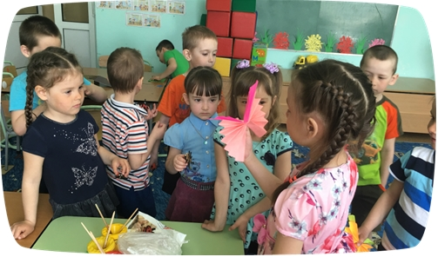

Slide 7
Сеть общеобразовательных учреждений

Slide 8
Педагогические кадры являются главной, наиболее ценной и значимой частью ресурсов образования

Slide 11
РМО учителей-предметников
- на каждом РМО выделены направления ФГ для рассмотрения;
- обсуждался перечень умений ФГ, определялся перечень умений для работы с обучающимися на 2019-2020 учебный год;
- обсуждались способы работы по формированию умений

Slide 12
Единый государственный экзамен

Slide 13
Русский язык
Максимальный балл - 91
Количество участников ЕГЭ – 15

Slide 14
Математика (Профильный уровень)
Максимальный балл - 72
Количество участников ЕГЭ - 8

Slide 15
Педагогические работники

Slide 16
Согласно плану работы муниципальной системы образования Пировского района, на 2019-2020 уч.г. в феврале прошло одно из мероприятий с молодыми педагогами в рамках программы
«Школа молодого педагога»

Slide 17
Талантливая молодежь – важнейший ресурс развития общества. Поэтому школа должна решать важнейшую стратегическую задачу – раскрытие способностей каждого ученика, воспитание инициативной, способной творчески мыслить и находить нестандартные решения, умеющей выбирать профессиональный путь, готовой обучаться в течение всей жизни молодежи.

Slide 18
В 2019-2020 уч.г. в муниципальном этапе олимпиады по 16-ти предметам принимало участие 173 ученика (АППГ – 142), что составило 44,1% от общего числа участвующих в школьном этапе

Slide 19
Муниципальная программа «Одаренные дети Пировского района на 2018-2021 гг.»

Slide 20
Краевая акция «Молодёжь выбирает жизнь», районный конкурс «Школа без вредных привычек», межведомственные акции: «Остановим насилие против детей» «Безопасная среда», «Твой выбор», «Подросток-лето», международный День борьбы со СПИДом (конкурсы рисунков, плакатов и т.д.) и т.д

Slide 21
Научно-исследовательская деятельность
По итогам отборочного этапа 2019-2020 уч.г. в краевом этапе молодёжного форума «Научно-технический потенциал Сибири» в номинации «Научный конвент» приняли участие
32 исследовательских работы

Slide 22
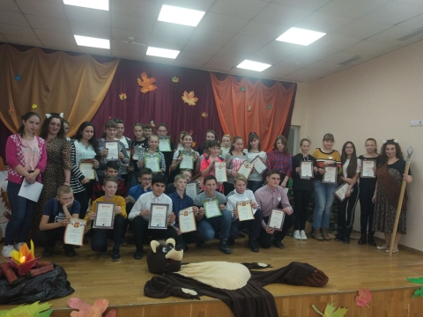
Интенсивная школа

Slide 23
Ученик года - 2019

Slide 24
Муниципальная методическая служба
Цель службы: создание условий для непрерывного профессионального развития педагогических работников при реализации актуальных задач посредством организации индивидуального сопровождения.
Основная задача: совершенствовать систему индивидуального сопровождения

Slide 25
Индивидуальная образовательная программа – нормативный документ, определяющий личностно-значимые цели профессионального развития педагога, формы и сроки их реализации, а также критерии результативности
Индивидуальная образовательная программа – программные представления субъекта по поводу собственного образования

Slide 26
Образовательные процессы носят коллективных характер, следовательно, формирование и реализация педагогом (учащимся) своей индивидуальной программы носит коллективный характер

Slide 27
Вариант оформления ИОП педагога
Направле ние деятельности | Образовательная задача педагога | Действия по решению задачи (конкретные шаги, меропр.) | Форма реализа ции | Ресурсы (источники инф., а также - с кем работаю) | сроки, время | Результат (форма и место предъявления результата )
1 | 2 | 3 | 4 | 5 | 6 | 7
Содержание ИОП педагога
инвариантная часть
вариативная часть

Slide 28
О содержании ИОП педагога
инвариантная часть
вариативная часть

Slide 29
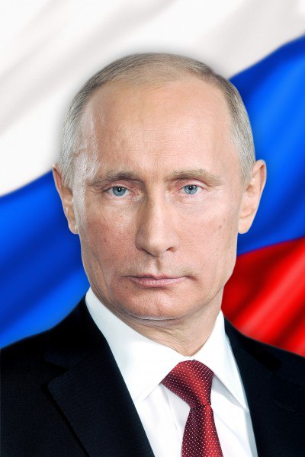
Приоритетные национальные проекты
Приоритетные национальные проекты представляют собой, по сути, инновационный подход к достижению поставленной цели. Инновационность подхода заключается в том, что относительно краткосрочная реализация проектов может стать катализатором долгосрочных системных изменений по основным направлениям развития системы образования России

Slide 30
Национальный проект «Образование»
СОВРЕМЕННАЯ УСПЕХ
ШКОЛА КАЖДОГО РЕБЕНКА
ПОДДЕРЖКА СЕМЕЙ, ИМЕЮЩИХ ДЕТЕЙ
УЧИТЕЛЬ
БУДУЩЕГО
ЦИФРОВАЯ
ОБРАЗОВАТЕЛЬНАЯ
СРЕДА
МОЛОДЫЕ
ПРОФЕССИОНАЛЫ
I_

Slide 31
Проект «Современная школа»
Наименование показателя | Ед. изм. | Значение по годам
 |  | 2019 | 2020 | 2021 | 2022 | 2023 | 2024
Обновлено содержание и методы обучения предметной области «Технология» и других предметных областей | ед. | 0 | 0 | 0 | 1 | 1 | 1
Число общеобразовательных организаций, расположенных в сельской местности и малых городах, обновивших материально-техническую базу для реализации основных и дополнительных общеобразовательных программ цифрового, естественнонаучного и гуманитарного профилей | ед. | 0 | 1 | 3 | 1 | - | -
Численность обучающихся, охваченных основными и дополнительными общеобразовательными программами цифрового, естественнонаучного и гуманитарного профилей | чел. | 0 | 122 | 709 | 73 | - | -
Число созданных новых мест в общеобразовательных организациях, расположенных в сельской местности и поселках городского типа | мест | 0 | 0 | 0 | 0 | 0 | 0

Slide 32
«Поддержка семей, имеющих детей»
Наименование показателя | Ед. изм. | Значение по годам
 |  | 2019 | 2020 | 2021 | 2022 | 2023 | 2024
Количество услуг психолого-педагогической, методической и консультативной помощи родителям (законным представителям) детей, а также гражданам, желающим принять на воспитание в свои семьи детей, оставшихся без попечения родителей, в том числе с привлечением некоммерческих организаций, нарастающим итогом с 2019 года | ед. | 40 | 80 | 120 | 160 | 200 | 240
Доля граждан, указанных в п. 3.1., положительно оценивших качество оказанных услуг психолого-педагогической, методической и консультативной помощи | % | 0 | 55 | 60 | 65 | 75 | 85

Slide 33
«Учитель будущего»
Наименование показателя | Ед. изм. | Значение по годам
 |  | 2019 | 2020 | 2021 | 2022 | 2023 | 2024
Доля учителей общеобразовательных организаций, вовлеченных в национальную систему профессионального роста педагогических работников | ед. | 0 | 10 | 20 | 30 | 40 | 50
Доля педагогических работников, прошедших добровольную независимую оценку квалификации | % | 0 | 0,8 | 1,4 | 5 | 7 | 10

Slide 34
«Цифровая образовательная среда»
Наименование показателя | Ед. изм. | Значение по годам
 |  | 2019 | 2020 | 2021 | 2022 | 2023 | 2024
Внедрена целевая модель цифровой образовательной среды в образовательных организациях, реализующих образовательные программы общего образования | да / нет | 0 | 0 | 0 | 0 | 0 | 1
Доля обучающихся по программам общего образования, дополнительного образования для детей, для которых формируется цифровой образовательный профиль и индивидуальный план обучения с использованием федеральной информационно-сервисной платформы цифровой образовательной среды, в общем числе обучающихся по указанным программам | % | 5 | 15 | 30 | 50 | 80 | 90
Доля образовательных организаций, реализующих программы общего образования и дополнительного образования детей, осуществляющих образовательную деятельность с использованием федеральной информационно-сервисной платформы цифровой образовательной среды, в общем числе образовательных организаций | % | 10 | 15 | 40 | 60 | 85 | 95

Slide 35
Наименование показателя | Ед. изм. | Значение по годам
 |  | 2019 | 2020 | 2021 | 2022 | 2023 | 2024
Доля обучающихся по программам общего образования, использующих федеральную информационно-сервисную платформу цифровой образовательной среды для «горизонтального» обучения и неформального образования, в общем числе обучающихся по указанным программам | % | 1 | 3 | 5 | 10 | 15 | 20
Доля педагогических работников общего образования, прошедших повышение квалификации в рамках периодической аттестации в цифровой форме с использованием информационного ресурса «одного окна» («Современная цифровая образовательная среда в Российской Федерации»), в общем числе педагогических работников общего образования | % | 3 | 5 | 10 | 25 | 35 | 50

Slide 36
«Успех каждого ребенка»
Наименование показателя | Ед. изм. | Базовое значение (на 01.01.19) | План на (31.12.19) | Факт на (31.01.2020)
Доля детей в возрасте от 5 до 18 лет, охваченных дополнительным образованием | % | 71,34 | 71,34 | 71,34
Число участников открытых онлайн - уроков, реализуемых с учетом опыта цикла открытых уроков «Проектория», «Уроки настоящего» или иных аналогичных по возможностям, функциям и результатам проектах, направленных на раннюю профориентацию | чел | 238 | 240 | 333
Число детей (учащихся 6 – 11 классов) участвующих в проекте «Билет в будущее» (зарегистрированных на платформе проекта) | чел | 42 | 45 | 49

Slide 37
Показатели Единовременного включения в онлайн просмотр открытого урока на портале проекта «ПроеКториЯ»
Муниципалитет | 2019 | 2020 | 2021 | 2022 | 2023 | 2024
Пировский район | 238 | 333 | 618 | 618 | 618 | 713
Просмотры открытых уроков в 2020 году:
- 30 января - 341участников;
- 13 февраля – 344 участников;
- 27 февраля – 347 участников;
- 5 марта – 344 участника;
- 9 апреля – 344 участника

Slide 38
Образовательные учреждения,
которые будут участвовать в мероприятии
«Урок профессионального мастерства»
МБОУ «Пировская средняя школа»
Кириковская средняя школа
МБОУ «Икшурминская средняя школа»

Slide 39
«Навигатор дополнительного образования»
создана межведомственная группа, назначен муниципальный куратор;
утверждена рабочая группа из директоров ОУ;
регистрация учреждений на платформе navadminpion.ru.
организована работа по наполнению навигатора ДО. Формирование карточек программ ДО учреждениями;
проведена модерация программ, размещенных в систему навигатора ДО, редактирование, публикация готовых программ.
проведена информационная кампания среди учителей и родителей;
3 педагога прошли обучение по экспертизе дополнительных образовательных программ;
проведена экспертиза имеющихся программ и установлены требования к программам дополнительного образования.

Slide 40
Итоги работы
Зарегистрировано - 11 учреждений;
Загружено и опубликовано - 77 программ дополнительного образования;
Зарегистрировано – 413 родителей;
Зарегистрировано- 580 детей;
«Сертификаты учета» имеют- 292 ребенка;
Подтвердили свои данные - 344 ребенка.

Slide 41
Центр образования цифрового, естественнонаучного, технического и гуманитарного профилей «Точка Роста»
Год | ОУ
2020 | Кириковская средняя школа
2021 | МБОУ «Пировская средняя школа» МБОУ «Большекетская средняя школа» МБОУ «Икшурминская средняя школа»
2022 | МБОУ «Троицкая средняя школа».

Slide 42
В рамках создания «Точки роста» в Кириковской средней школе проведены следующие работы:
разработаны все необходимые документы (положения, медиаплан, дорожная карта и др.);
разработан локально-сметный расчет стоимости ремонта кабинетов;
привлечено на ремонт кабинетов еще 600000 рублей из бюджета Пировского района;
проведены процедуры размещения централизованной закупки нового высокотехнологичного оборудования;
сотрудники нового структурного подразделения школы, завершили обучение по программе «Гибкие компетенции проектной деятельности»;
получена новая качественная мебель.

Slide 45
^{Открытие точки роста –} ^{20 сентября 2020 года}

Slide 46
СПАСИБО
ЗА ВНИМАНИЕ!

